Slide 1

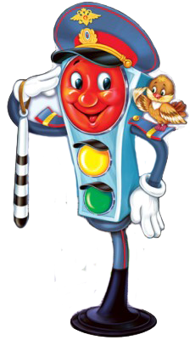



«В гостях у
Светофорчика»
Интерактивная игра
для детей
дошкольного возраста
по ПДД
Автор: Челеева Наталья Андреевна
воспитатель МБДОУ № 263 г.Красноярск»

Slide 2
Мы с вами живем в большом красивом городе, с широкими улицами, по которым движется много грузовых и легковых машин, ходит много людей.
И никто никому не мешает!
Это потому, что есть
строгие правила: правила
для водителей и пешеходов!
Это правила дорожного движения!

Slide 3

ЗАГАДКИ
Чтобы узнать правильный ответ на загадку,
кликни на Веселого Светофорчика!

Slide 4
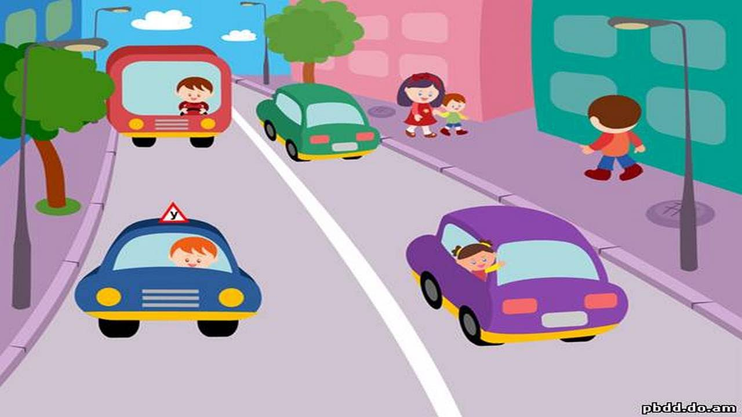
На ней разметка есть,
А знаков вдоль неё - не счесть.
По ней машины
едут разные -
Грузовые, легковые,
Маленькие и большие!
Не может быть
Тут вариантов много,
Ответ один - это …

Slide 5

У полоски перехода на обочине дороги,
Зверь трёхглазый одноногий.
Не известной нам погоды
Разноцветными глазами –
разговаривает с нами!
Красный глаз – глядит на нас,
-Стоп! Гласит его приказ.
Жёлтый глаз – глядит на нас,
-Осторожно!
А зелёный глаз – для нас,
- Можно!
Так ведёт свой разговор молчаливый …..

Slide 6

За рулем я сижу,
На дорогу гляжу.
Догадались!
Подскажите!
Как меня называют …

Slide 7
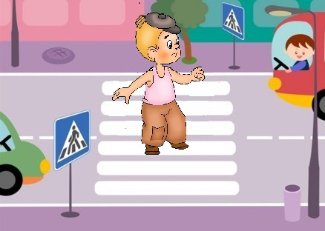
Если ты не на машине,
А идёшь пешком вперёд,
Значит, помни, что отныне
Ты - не водитель, а …

Slide 8
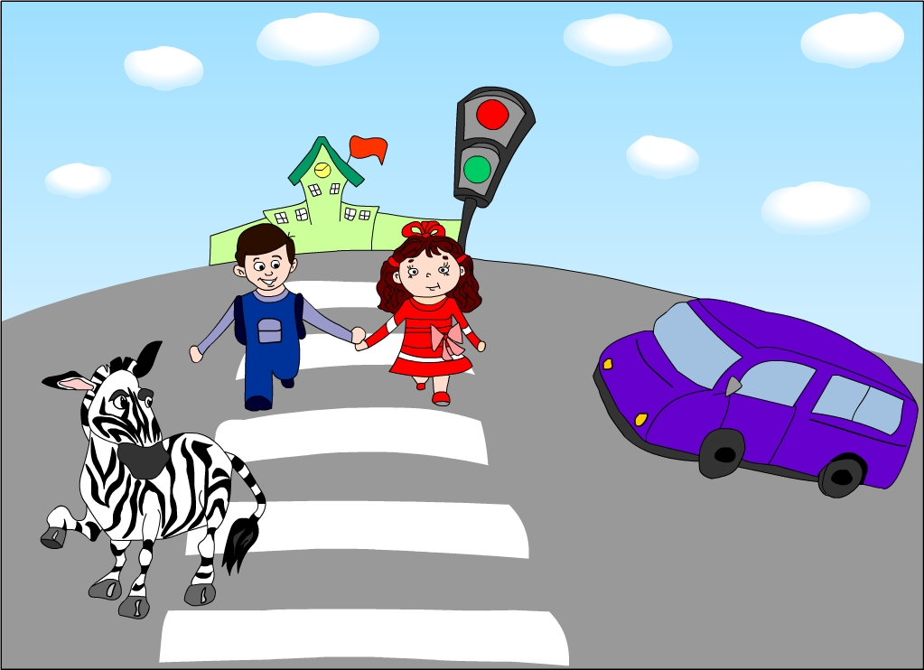
Какое животное
помогает нам
переходить улицу?

Slide 9
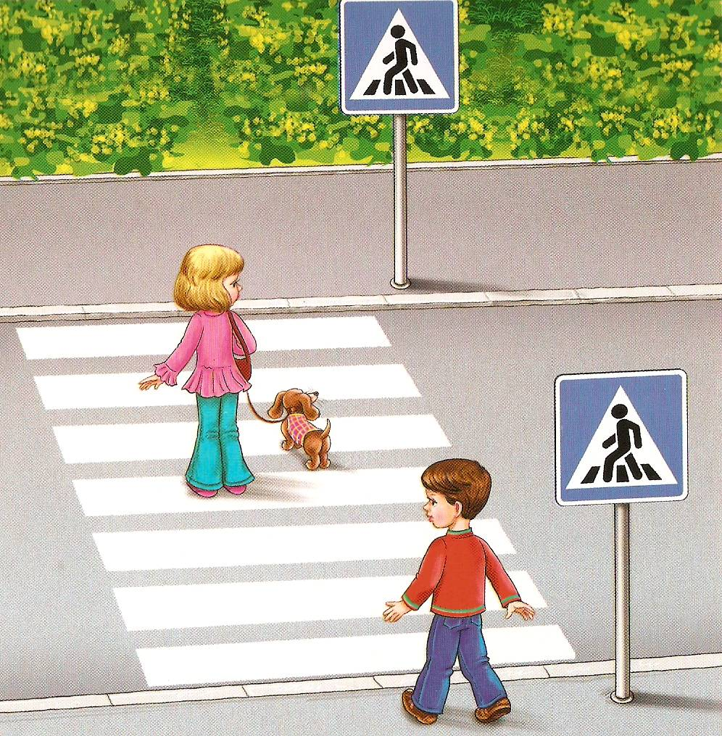
Всем знакомые полоски:
Знают дети,
Знает взрослый.
На ту сторону ведет
Пешеходный …

Slide 10
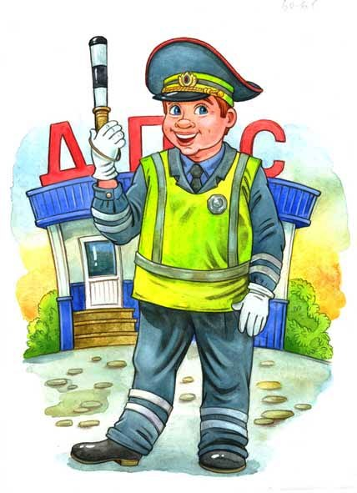
Командуя жезлом,
Он всех направляет,
И всем перекрёстком –
Один управляет.
Он словно волшебник,
Машин дрессировщик,
А имя ему - ...

Slide 11
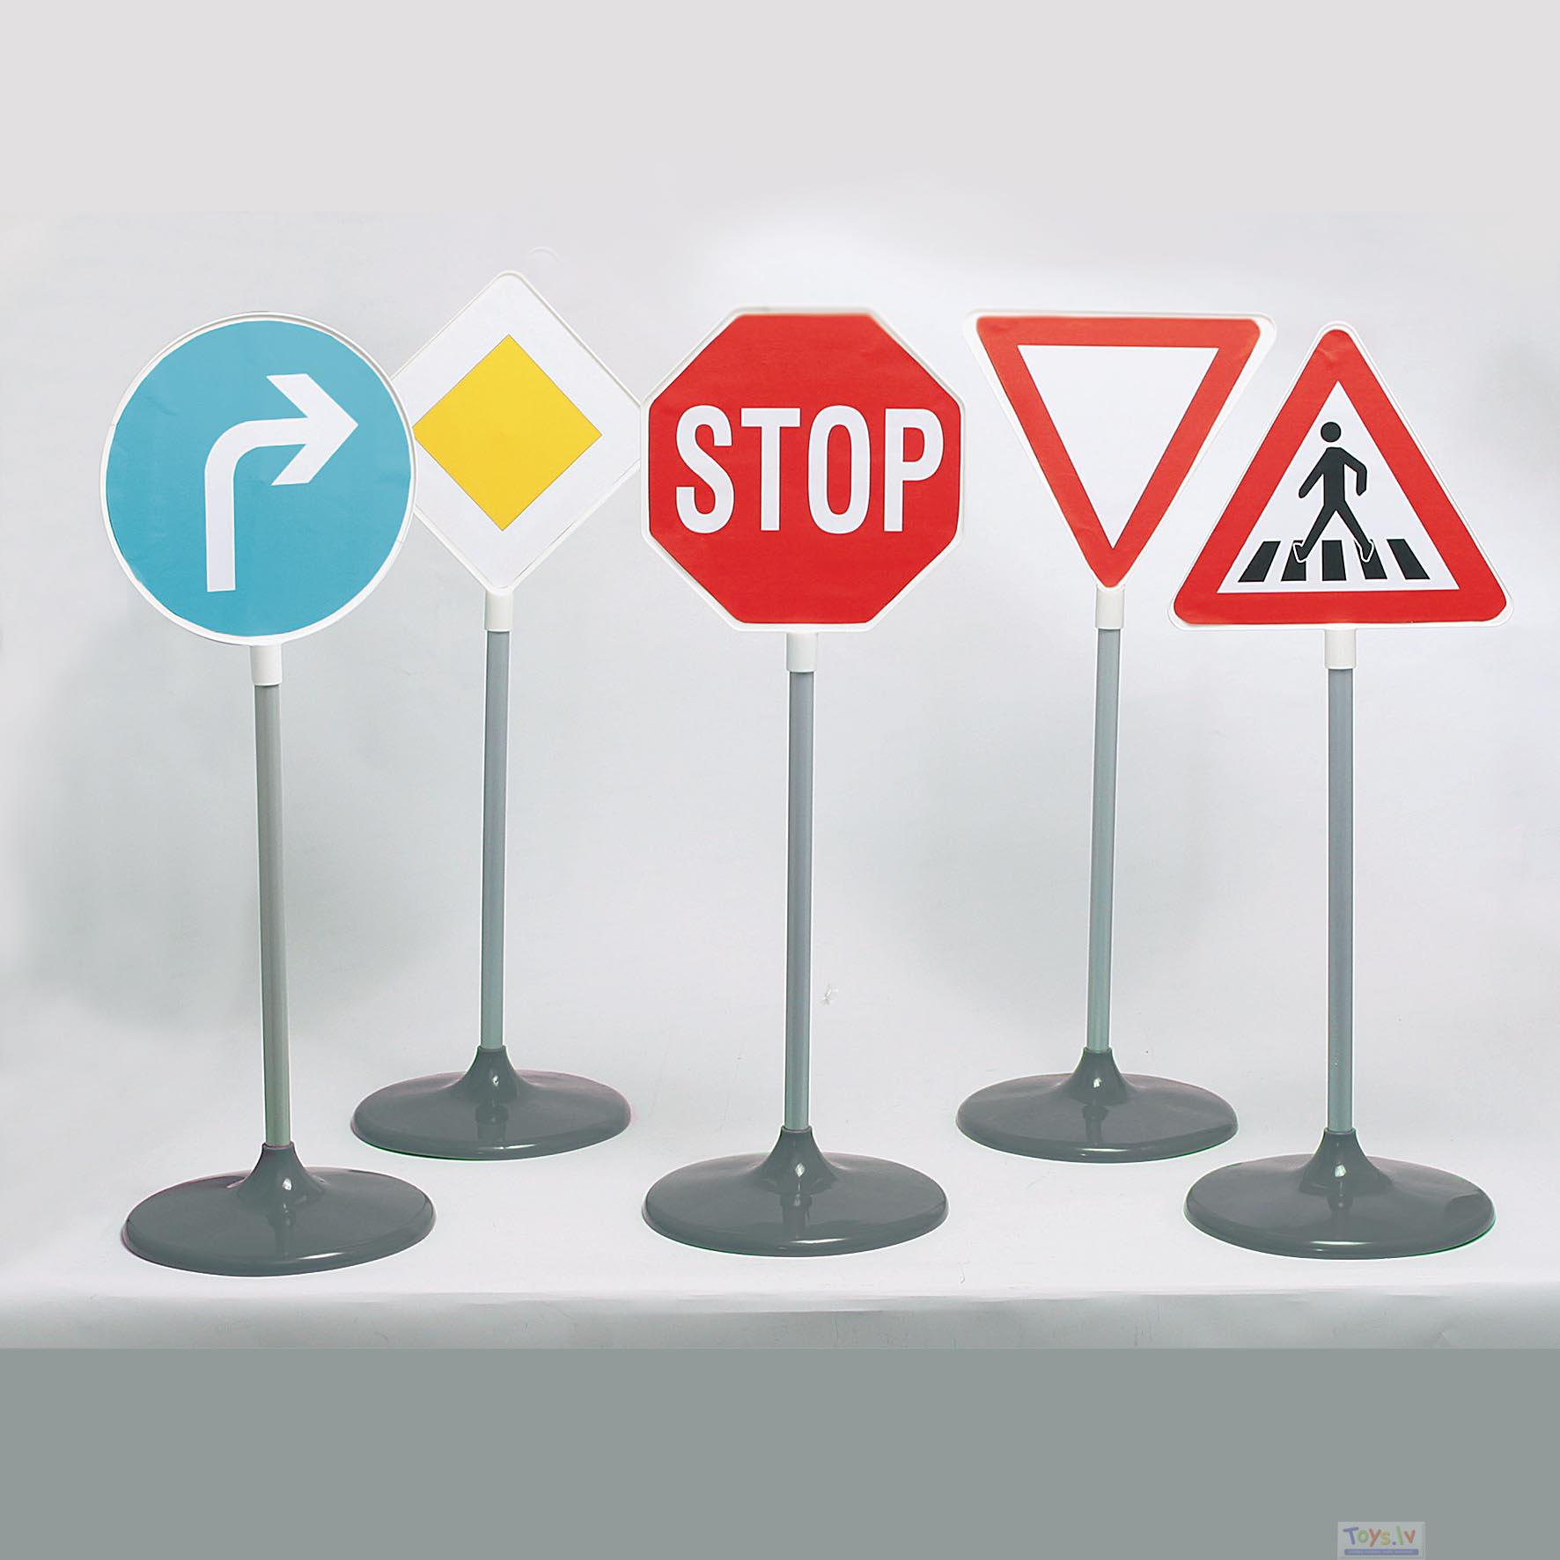
На обочине стоят,
Молча с нами говорят.
Всем готовы помогать.
Главное – их понимать!

Slide 12


Slide 13






Мой юный друг!
Ты знаешь, что улицы современного города заполнены автомобилями. Беспорядок на улице сделал бы жизнь трудной и опасной. И чтобы беспорядка не было, составлены правила уличного движения – законы улиц и дорог. Они сделаны в виде знаков и понятны без слов жителям всех стран.
Предлагаю тебе познакомиться с ними!

Slide 14


Правила навигации (передвижения)
Для перехода на следующий слайд кликни на .
Чтобы получить ответ на вопрос,
кликни на .
Подробную информацию ты сможешь узнать, кликнув на .
Кликнув на , можно вернуться назад.
Чтобы выйти из игры, кликни на . .
?

Slide 15




Запрещающие знаки
Движение пешеходов запрещено
Движение на велосипеде запрещено
Движение запрещено
Обгон запрещён
Кликнув на знак, можно узнать его название.
Эти знаки запрещают что-либо водителю - въезд, остановку, обгон. Они представляют собой белые круги с красной каймой. На многих есть красная перечёркивающая линия.

Slide 16

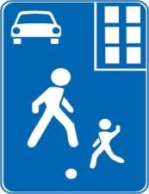


Информационно-указательные знаки
Место остановки автобуса
Жилая зона
Пешеходный переход
Место для разворота
Кликнув на знак, можно узнать его название.
Эти знаки указывают, где находится пешеходный переход, остановка и т.д. Они представляют собой синие прямоугольники или квадраты с различными рисунками.

Slide 17


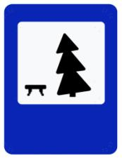

Знаки сервиса
Больница
Пункт питания
Место для отдыха
Автозапра-вочная
станция
Кликнув на знак, можно узнать его название.
Сервис – это обслуживание. Знаки сервиса показывают водителю, где можно поесть и отдохнуть, починить машину, где находится больница и т.д. Они представляют собой синие прямоугольники.

Slide 18
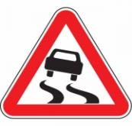
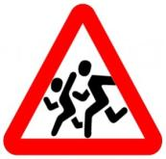


Предупреждающие знаки
Скользкая
дорога
Осторожно, дети!
Дорожные работы
Опасные повороты
Кликнув на знак, можно узнать его название.
Эти знаки предупреждают водителя о приближении к опасному участку дороги. Они представляют собой белые треугольники с красной каймой.

Slide 19




Предписывающие знаки
Движение прямо
Круговое движение
Движение направо или налево
Велосипедная дорожка
Кликнув на знак, можно узнать его название.
Эти знаки предписывают водителю в какую сторону можно двигаться по дороге. Они представляют собой синие круги с белыми рисунками.

Slide 20
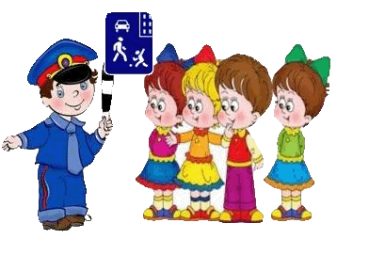
Тест. Проверь себя!
Рассмотри картинки и определи, к какой группе относятся дорожные знаки.

Slide 21
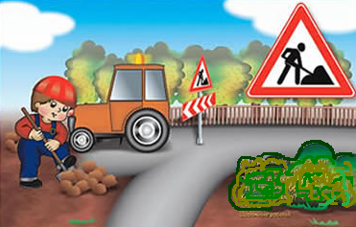
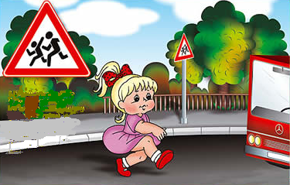
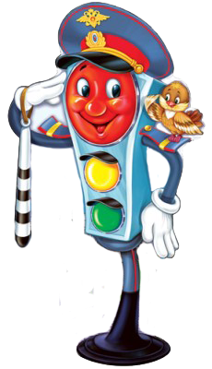
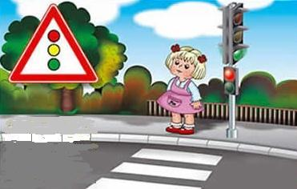
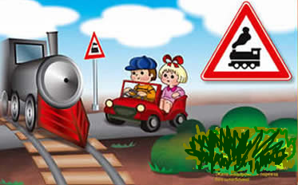
1
Предупреждающие
?

Slide 22
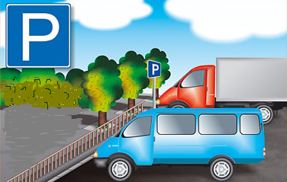
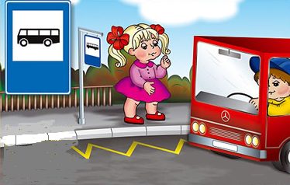
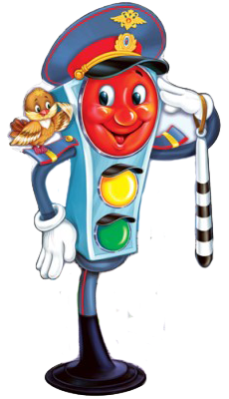
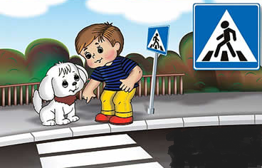
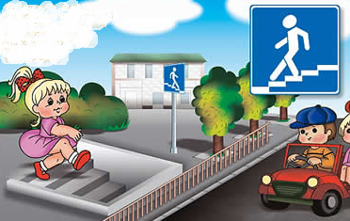
Информационно-указательные знаки
?

Slide 23
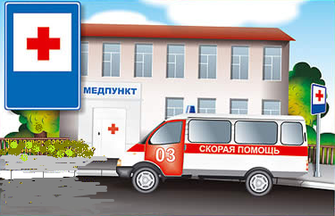
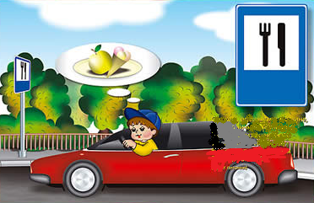
Знаки сервиса
?

Slide 24
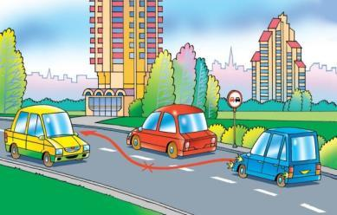
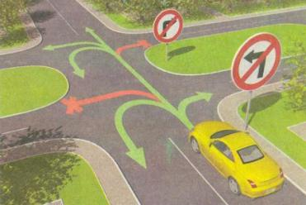
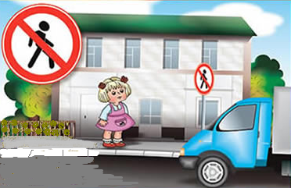
Запрещающие знаки
?

Slide 25
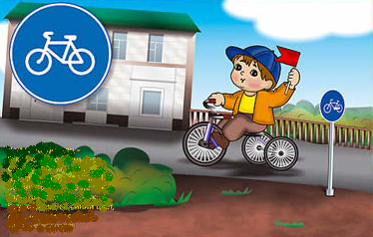
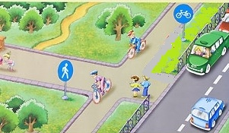

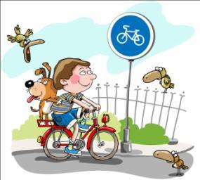
Предписывающие знаки
?

Slide 26
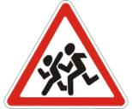







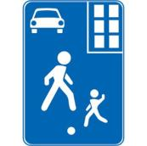



Назови группы дорожных знаков!
Чтобы проверить себя, кликни на прямоугольник с вопросом! Информацию о группе знаков можно узнать, обратившись к сотруднику дорожной службы (кликни на него).
Предупреждающие
?
Запрещающие
?
?
Предписывающие
Информационно-указательные
?
?
Знаки сервиса

Slide 27
2
2. Ответь на вопросы.
Чтобы увидеть вопрос, кликни на Веселого Светофорчика!
В каком месте нужно переходить дорогу?
- Где должны ходить пешеходы?
- Можно ли играть на проезжей части? Почему?
- Какой знак висит недалеко от школ и садов?
-Как называются люди, которые ходят по улице?
-Как называются люди, которые едут в автобусе?
-Как называется человек, который управляет автомобилем?
- Как называется часть улицы, по которой едут разные машины?

Slide 29
Интернет – ресурсы:
http://2berega.spb.ru/user/Polikarpowa/file/771463/
http://forum.forumok.ru/index.php?act=Print&client=printer&f=67&t=2153
Знаки:
http://peredaemprivet.ru/uploads/istorija-informacionnojj-teorii/foto/3.gif
http://www.remdor.ru/files/products/skolzkaya_doroga.180x180.jpg?e0ee32ccac74a918774fc176aa8b0285
http://stendk.com/images/1074.jpg
http://s016.radikal.ru/i335/1106/be/c65c8ddfe03c.jpg
http://spb.spokoino.ru/i/signs/large/1.12.2.jpg
http://www.remdor.ru/files/products/dvizheniye_zapresheno.180x180.jpg?a92251236517b868a528a765feca0bee
http://portua.net/cars/files/2012/06/image14.png
http://eastbook.eu/wp-content/uploads/2013/01/Znak-dorogwy-nakaz-skrętu-w-prawo-lub-lewo1.jpg
http://d1.endata.cx/data/games/29519/48_4.gif
http://akpspb.ru/files/images/7_11.jpg
http://pddua.com/r/r/106FCDAA-2B6E-446B-9A44-722597AC2BB7/6.7_b.gif
http://www.sarreg.ru/uploads/posts/2013-03/1363334860_5.35.1_b.gif
http://stendk.com/images/1010.jpg
http://stendk.com/images/1071.jpg
http://www.volynnews.com/files/news/2013/11-18/51010-1u.jpg
http://stendk.com/images/1037.jpg
http://yk-news.kz/sites/default/files/photo_in_news/ostorozhno,%20deti.jpg
http://media.nn.ru/data/forum/images/2013-06/68280135-parkovka.gif
http://forum.tomsk.ru/attaches/1437674/29105792/13591327777963.gif
http://auto.rin.ru/img/2094.jpg
http://electro-rating.ru/images/books/big_88796.jpg
Иллюстрации:
http://shtrafinovyegibdd.ru/wp-content/uploads/2014/01/10-01-2014-21-56-30-6.jpg
http://forum.zarulem.ws/uploads/201309/post-45095-1378477142.jpg
http://auto.ur.ru/img/books_ill/1001917530.jpg
http://32.r.photoshare.ru/00322/0031406c14c730505f1809a9a0b2b6d1850f97c2.jpg
http://klass-servis73.ru/c2066-2.jpg
http://klass-servis73.ru/c2066-3.jpg
http://klass-servis73.ru/c2066-4.jpg
http://klass-servis73.ru/c2066-5.jpg
http://klass-servis73.ru/c2066-6.jpg
http://klass-servis73.ru/c2066-7.jpg
Светофор http://i.smotra.ru/data/img/users_imgs/56077/sm_users_img-236341.jpg
http://thumbs.dreamstime.com/x/3d-traffic-light-7785864.jpg
Сотрудник дорожной службы http://s47.radikal.ru/i117/1106/56/776fb076f607.jpg
ВЫХОД

Slide 30
АННОТАЦИЯ
Актуальность интерактивного игрового пособия:
Самое ценное - здоровье и жизнь ребенка, поэтому в ДОУ вопросу безопасности на улицах и дорогах города необходимо уделять большое внимание. Статистика утверждает, что очень часто причиной ДТП являются именно дети. Приводит к этому элементарное незнание основ ПДД и безучастное отношение взрослых к поведению детей на проезжей части. Дети еще не умеют в должной степени управлять своим поведением, у них еще не выработалась способность предвидеть возможную опасность в быстро меняющейся дорожной обстановке. Как рассказать дошкольникам о правилах дорожного движения? Как такую серьезную и жизненно важную информацию представить в доступной их пониманию форме и научить пользоваться ею в различных ситуациях? Конечно, в виде игры, но игры поучительной, которая запомнится им, будет применяться в нужный момент и, конечно, поможет закрепить знания дорожной безопасности, сохранить жизнь и здоровье. Данное учебное методическое пособие – электронная интерактивная игра способствует ознакомлению и закреплению знаний ПДД и предназначена для педагогов, родителей и детей.

Slide 31
Цель: Формировать навыки безопасного поведения на дорогах и знания детей о правилах дорожного движения, вызывать желание подчиняться этим правилам.
Задачи:
Дать первичные представления о некоторых дорожных знаках и познакомить детей с их назначением, способствовать умению понимать схематическое изображение дорожных знаков для правильной ориентации на улицах и дорогах.
Способствовать осознанному изучению детьми Правил дорожного движения, через интерактивную игру.
Развивать способность практически применять полученные знания на практике, с помощью игровых заданий.
Обогатить словарь детей стихами-загадками о правилах дорожного движения.
Форма работы: индивидуальная; групповая.

Slide 32

Слайд 1. Интерактивная игра для детей старшего дошкольного возраста по Правилам Дорожного Движения «В гостях у Светофорчика».
По клику на кнопку-стрелочку переход на следующий слайд.
Слайд 2. Мы с вами живем в красивом городе, с широкими улицами, по которым движется много грузовых и легковых машин, ходит много людей. И никто никому не мешает! Это потому, что есть строгие правила для водителей и пешеходов – это правила дорожного движения!
Слайд 3. Отгадай ЗАГАДКИ. Чтобы узнать правильный ответ на загадку, кликни на Веселого Светофорчика!
Слайд 4. На ней разметка есть, а знаков вдоль неё - не счесть.
По ней машины едут разные - грузовые, легковые, маленькие и большие!
Не может быть тут вариантов много, ответ один - это … (Ответ - кликни на Веселого Светофорчика).
Слайд 5. У полоски перехода на обочине дороги, зверь трёхглазый одноногий.
Не известной нам погоды разноцветными глазами - разговаривает с нами!
Красный глаз – глядит на нас, «Стоп!» - гласит его приказ.
Жёлтый глаз – глядит на нас – «Осторожно!». А зелёный глаз – для нас – «Можно!»
Так ведёт свой разговор молчаливый …. (Ответ - кликни на Веселого Светофорчика).
Слайд 6. За рулем я сижу, на дорогу гляжу. Догадались! Подскажите!
Как меня называют …(Ответ - кликни на Веселого Светофорчика).
Слайд 7. Если ты не на машине, а идёшь пешком вперёд, значит, помни, что отныне ты - не водитель, а …(Ответ - кликни на Веселого Светофорчика).
Слайд 8. Какое животное помогает нам переходить улицу? (Ответ - кликни на Веселого Светофорчика).
Слайд 9. Всем знакомые полоски: знают дети, знает взрослый. На ту сторону ведет пешеходный … (Ответ - кликни на Веселого Светофорчика).
Слайд 10. Командуя жезлом, он всех направляет, и всем перекрёстком – один управляет. Он словно волшебник - машин дрессировщик, А имя ему - ... (Ответ - кликни на Веселого Светофорчика).
Слайд 11. На обочинах стоят, молча с нами говорят. Всем готовы помогать. Главное – их понимать! (Ответ - кликни на Веселого Светофорчика).

Slide 33
Слайд 12. Смайлик за выполнения игрового задания!
Слайд 13. Мой юный друг! Ты знаешь, что улицы современного города заполнены автомобилями. Беспорядок на улицах сделал бы жизнь трудной и опасной. И чтобы беспорядка не было, составлены правила уличного движения – законы улиц и дорог. Они сделаны в виде знаков и понятны без слов жителям всех стран. Предлагаю тебе познакомиться с ними!
Слайд 14. Правила навигации по игре (передвижения).
Для перехода на следующий слайд кликни на
Чтобы получить ответ на вопрос, кликни на
Подробную информацию ты сможешь узнать, кликнув на
Можно вернуться назад, кликнув на
Чтобы выйти из игры, кликни на
?
Слайд 15. Запрещающие знаки. Эти знаки что-либо запрещают водителю - въезд, остановку, обгон. Они представляют собой белые круги с красной каймой. На многих есть красная перечёркивающая линия. Кликнув на знак, можно узнать его название.
Слайд 16. Информационно-указательные знаки. Эти знаки указывают, где находится пешеходный переход, остановка и т.д. Они представляют собой синие прямоугольники или квадраты с различными рисунками.
Кликнув на знак, можно узнать его название.
Слайд 17. Знаки сервиса. Сервис – это обслуживание. Знаки сервиса показывают водителю, где можно поесть и отдохнуть, починить машину, где находится больница и т.д. Они представляют собой синие прямоугольники. Кликнув на знак, можно узнать его название.
Слайд 18. Предупреждающие знаки. Эти знаки предупреждают водителя о приближении к опасному участку дороги. Они представляют собой белые треугольники с красной каймой. Кликнув на знак, можно узнать его название.
Слайд 19. Предписывающие знаки. Эти знаки предписывают водителю в какую сторону можно двигаться по дороге. Они представляют собой синие круги с белым рисунком. Кликнув на знак, можно узнать его название.

Slide 34
Слайд 20. Тест «Проверь себя!». Рассмотри картинки и определи, к какой группе относятся дорожные знаки. Чтобы проверить себя кликни на
?
Слайд 21 - 25. Определи к какой группе относятся дорожные знаки?
Чтобы проверить себя кликни на
?
Слайд 26. Назови группы дорожных знаков! Чтобы проверить себя, кликни на прямоугольник со знаком вопроса! Информацию о группе знаков можно узнать, обратившись к сотруднику дорожной службы – кликни на него.
Слайд 27. Проверь свои знания, ответь на вопросы. Чтобы увидеть вопрос, кликни на Веселого Светофорчика!
Слайд 28. Смайлик за выполнения игровых тестов!
Слайд 30. Завершение игры по клику на кнопку
ВЫХОД

